Slide 1
PASO 3
PLAN DE ACCIÓN
M. Giannakopoulou

Slide 2
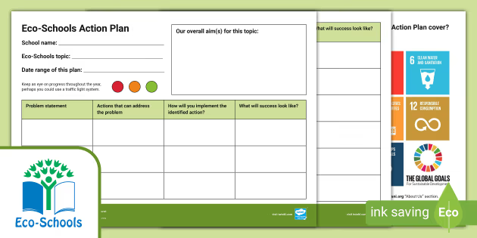
¿Qué es un Plan de Acción?
Es el núcleo del trabajo de las Ecoescuelas y debe desarrollarse utilizando los resultados de la Auditoría de Sostenibilidad. Ayudará al Comité Ecológico a establecer prioridades, implementar soluciones y crear objetivos SMART que involucrarán a toda la comunidad escolar.
https://www.ecoschools.global/seven-steps-methodology

Slide 3
¿Cuáles son los pasos necesarios para crear un Plan de Acción?
Utilice la Auditoría de Sostenibilidad para identificar las áreas prioritarias de tu centro escolar. Para que sea manejable, te sugerimos que te centres en no más de tres temas a la vez. En esta etapa, el comité ecológico debe analizar los hallazgos e identificar las áreas clave en las que el centro escolar se desempeña bien, las áreas que necesitan mejoras y establecer prioridades en función de la auditoría.
Cree un Plan de Acción para resolver o mejorar esos problemas. Debe incluir: las tareas necesarias, las personas responsables y el marco temporal de las acciones para lograr tus objetivos/metas.
Haz que tu Plan de Acción sea SMART (específico, medible, alcanzable, realista y oportuno).
Como en todos los aspectos del proceso de las ecoescuelas, el alumnado debe participar tanto como sea posible en la elaboración del Plan de Acción. Por ejemplo, pueden:
asumir roles de liderazgo o crear grupos más pequeños y delegar responsabilidades a más personas
sugerir una serie de soluciones y votar la mejor
iniciar una campaña de concientización y diseñar las actividades que deben llevarse a cabo
organizar celebraciones o concursos para ganar premios en relación con el Plan de Acción

Slide 4
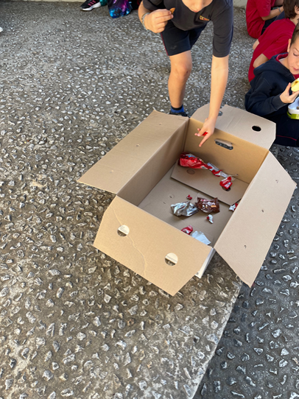
Pongamos en práctica la teoría
Solucionar los problemas medioambientales a través de la bioeconomía debería ser sin duda una parte fundamental de los planes de acción de todos los centros escolares. Analicemos los siguientes hallazgos sobre la gestión de residuos en un centro escolar de Atenas con alumnos de 2º grado y veamos cómo pueden servir de base para nuestro Plan de Acción. Los alumnos recogieron los residuos en una caja, los agruparon y los registraron en una lista de verificación.
Tipo | Martes | Miércoles | Jueves | Viernes
Papel de aluminio | 1 | 6 | 2 | 1
Cartón de zumo | 1 | 1 | 2 | 1
Bolsas de papel | 1 | 2 |  | 1
Servilletas | 4 | 2 | 4 | 1
Cartón de chocolate Papel de chocolate | 1 5
Papel de caramelo | 1
Membrana de plástico | 1 | 1 | 1 | 3
Bolsa de plástico grande |  | 2
Paquete de barritas de cereales |  | 1 |  | 1
Botella de plástico |  |  | 1 | 1
Pajitas |  |  | 2

Slide 5
Pongamos en práctica la teoría
El Comité Ecológico se dio cuenta de que:
El alumnado no reciclaba los paquetes de sus refrigerios porque los contenedores de reciclaje estaban demasiado lejos del área de recreo.
El alumnado usaba muchos envases adicionales y bolsas de plástico para llevar la merienda al centro escolar.
El alumnado tiraba las cáscaras de plátano y manzana en el contenedor de basura en lugar de en el contenedor de compost.
Tras estudiar los resultados, el Comité Ecológico decidió las prioridades y formó tres subgrupos con objetivos específicos y líneas de actuación:
Hablar con el Director(a) del centro escolar sobre los lugares donde se colocaron los contenedores de reciclaje y encontrar una solución.
Informar al alumnado sobre la Caja Bio Snack y las bolsas para que dejen de usar bolsas de plástico.
Hacer una campaña y persuadir al alumnado para que tiren las cáscaras de fruta en el contenedor de compost.

Slide 6
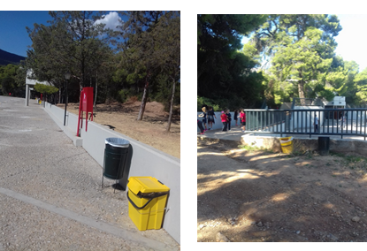
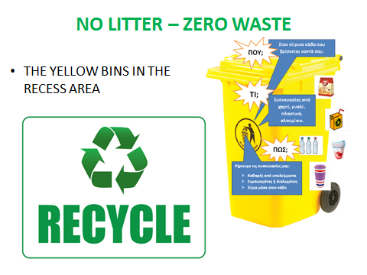
Pongamos en práctica la teoría
En el Plan de Acción específico sobre gestión de residuos, en el que se sugería un programa de reciclaje como una posible solución, el Comité Ecológico estaba compuesto por 15 estudiantes, el Director(a) del centro escolar, un representante de la asociación de padres y el técnico del centro escolar. Ellos:
Realizaron una investigación sobre el mejor lugar para colocar los contenedores
Organizaron la colocación de los mismos
Crearon carteles informativos y una campaña de concienciación sobre lo que se puede reciclar.
Formaron un grupo de voluntarios, los “Robin Woods”, que se turnaron para supervisar los contenedores, garantizar su uso adecuado, fomentar el reciclaje e informar sobre cualquier problema.

Slide 7
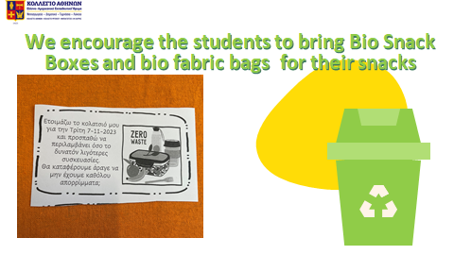
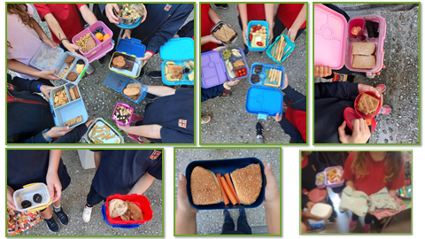
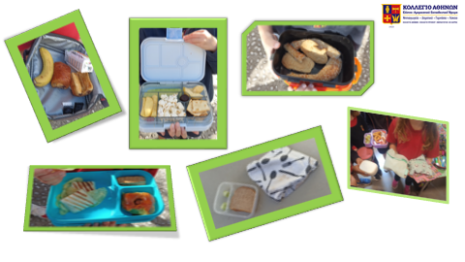
Pongamos en práctica la teoría
Informar al alumnado sobre las Bio Snack Box y las bolsas para que dejen de utilizar bolsas de plástico.

Slide 8
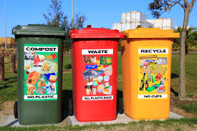
Pongamos en práctica la teoría
El tercer grupo informó al alumnado sobre los beneficios del compostaje en el jardín de compostaje que tenían el centro escolar y realizaron una campaña.
Se disfrazaron de dioses y diosas de la Antigua Grecia y usaron el lema “¡Hasta los dioses compostan con las cáscaras de sus frutas! ¿Lo harás tú?”

Slide 9
Recursos educativos
https://www.ecoschools.global/seven-steps-methodology

